Slide 1

Міністерство освіти і науки України
Державний навчальний заклад
«Лісоводський професійний аграрний ліцей»
Матеріали атестації 2020 року

Slide 2
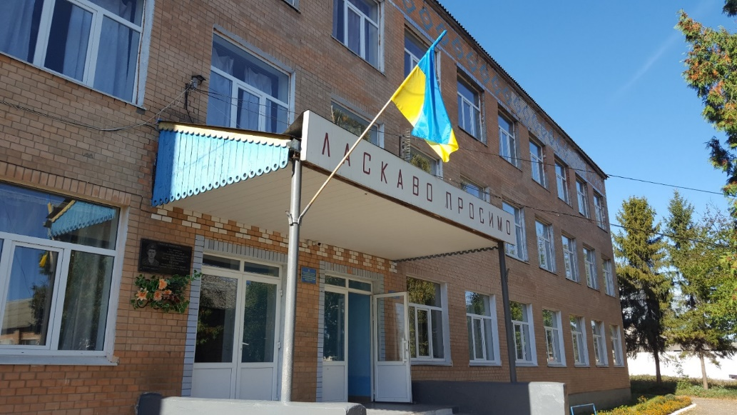
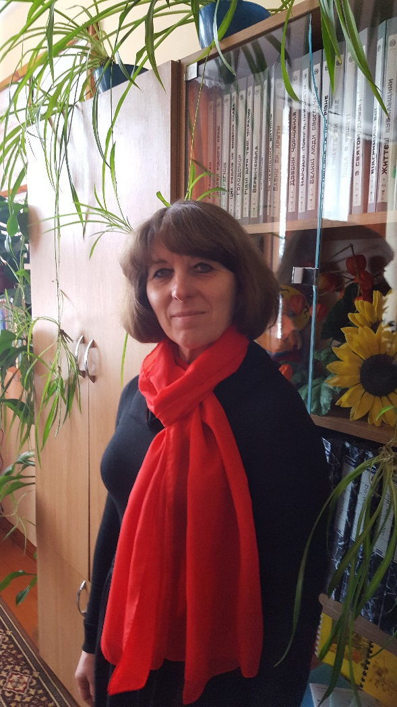
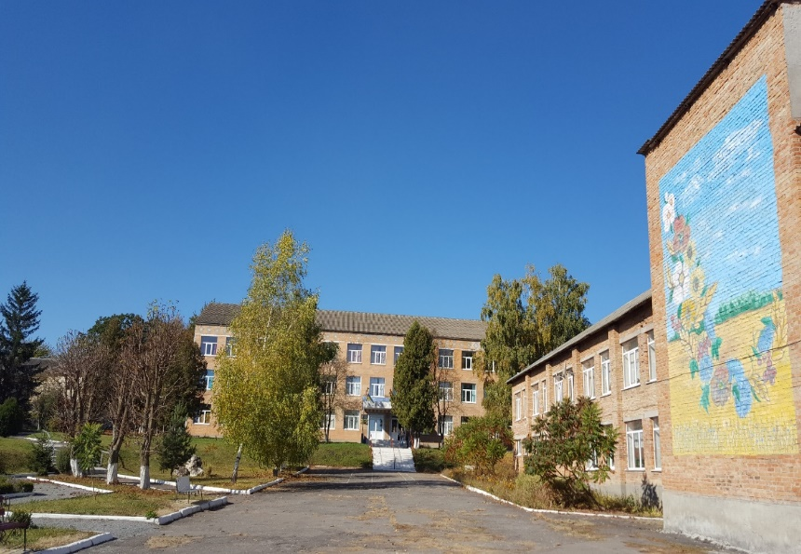
Байзан Ольга Михайлівна- методист ДНЗ «Лісоводський ПАЛ»

Slide 3
ПОРТФОЛІО
Освіта: вища
Спеціальність: вчитель української мови та літератури
Навчальний заклад, який закінчила: Кам’янець-Подільський державний педагогічний інститут ім. В. Затонського
Педагогічний стаж: 33 роки
На посаді методиста: 6 років

Slide 4
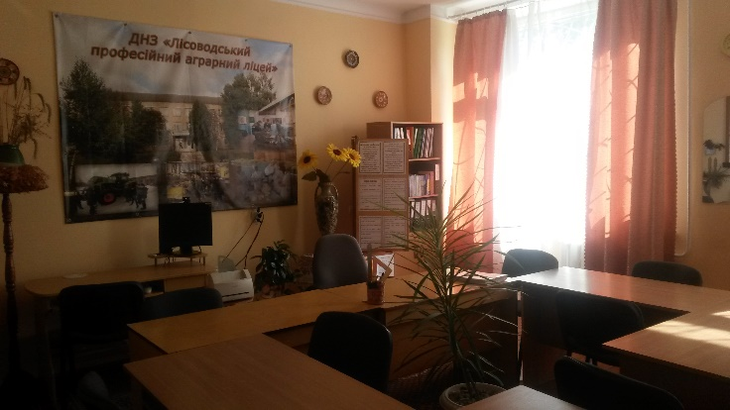
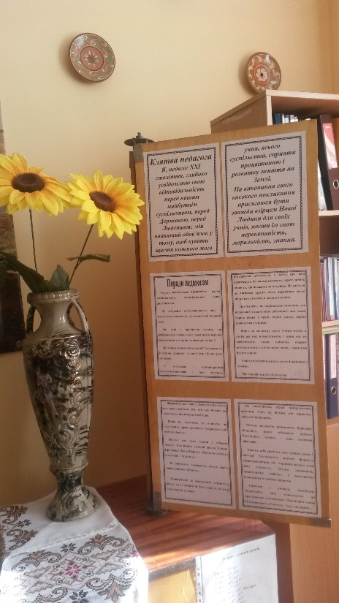
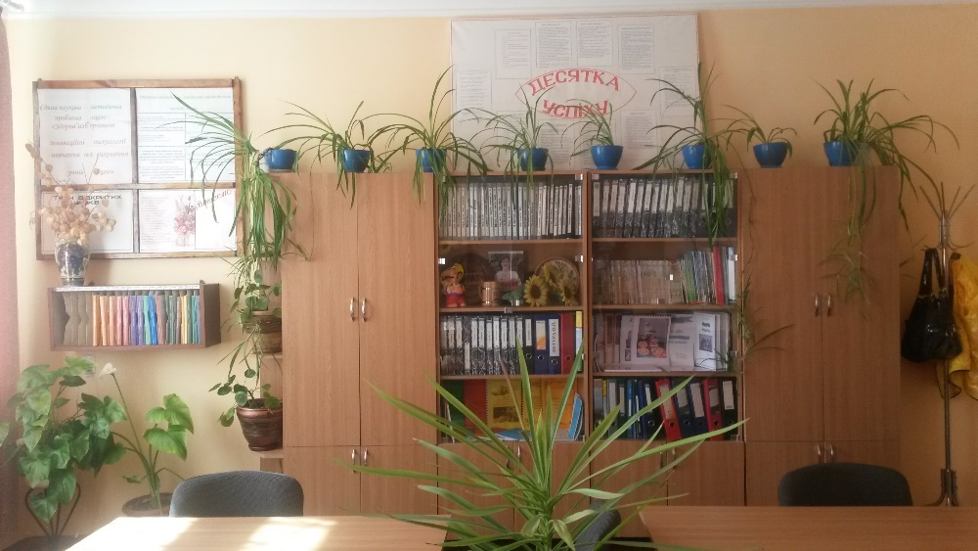
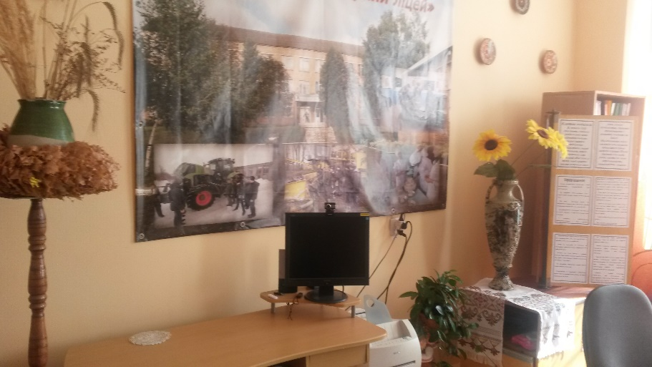
Методичний кабінет – творча лабораторія професійної майстерності педагогів

Slide 5
Методична робота у ДНЗ «Лісоводський ПАЛ» - це систематична, цілеспрямована, колективна й індивідуальна діяльність ІПП з підвищення наукового та загально-культурного рівня, вдосконалення психолого – педагогічної підготовки і професійної майстерності педагогів.

Slide 6
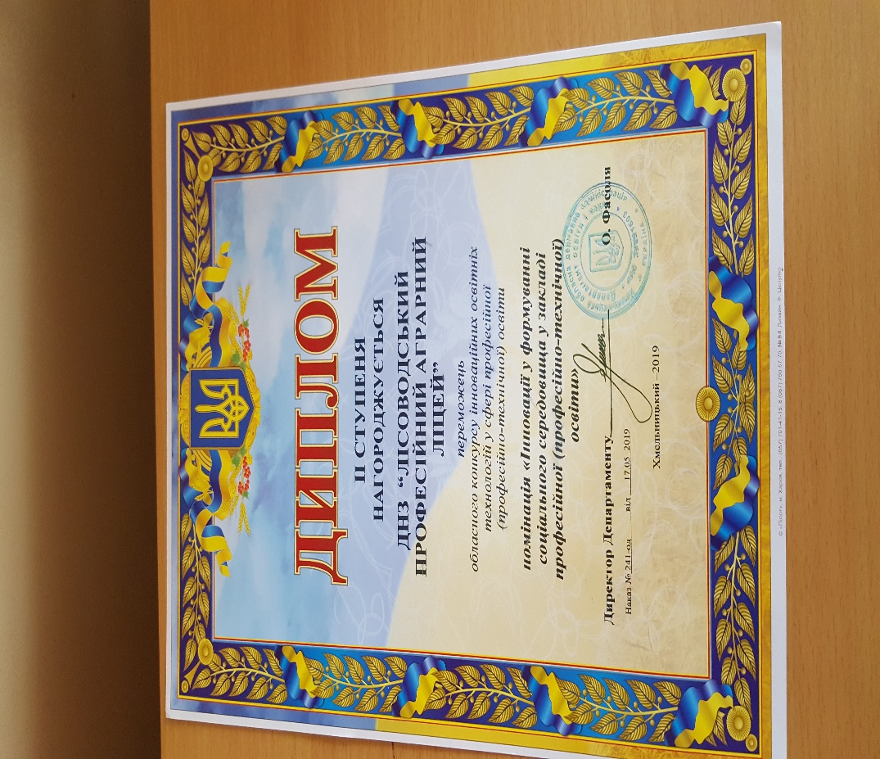
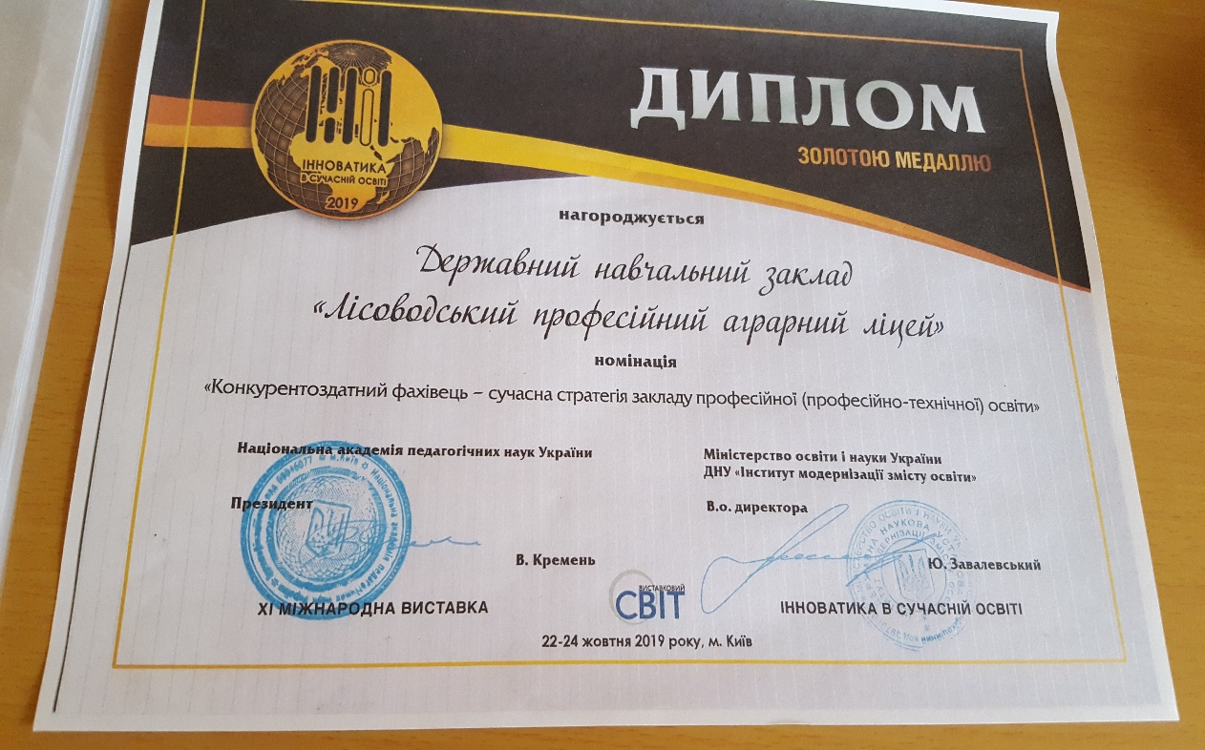
Творчі здобутки

Slide 7
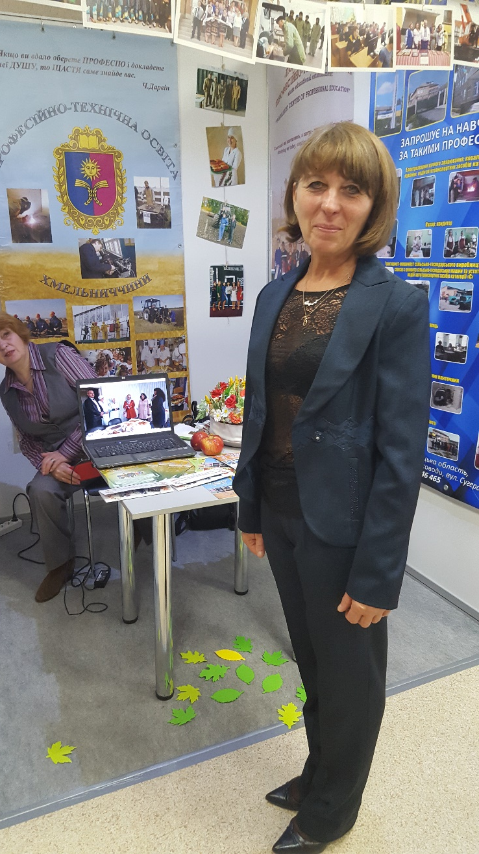
Участь в ХІ Міжнародній виставці «Інноватика в сучасній освіті».
Номінація «Конкурентоздатний фахівець – сучасна стратегіязакладу професійної (професійно – технічної) освіти.
ДНЗ «Лісоводський ПАЛ» нагороджений золотою медаллю

Slide 8
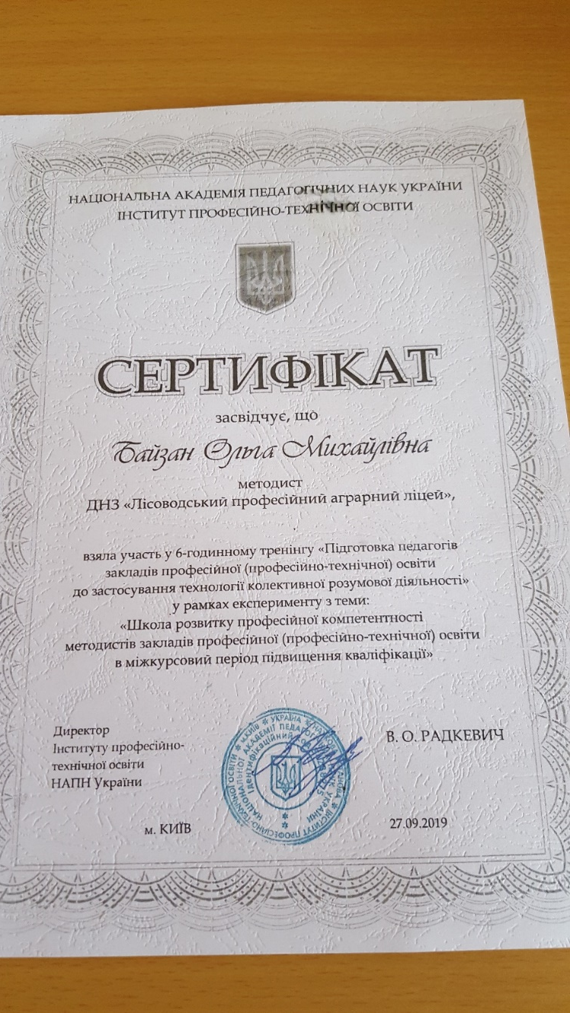
Участь у тренінг
Участь у тренінгу «Підготовка педагогів ЗП(ПТО) до застосування технології колективної розумової діяльності» у рамках проекту з теми»Школа розвитку професійної компетентності методистів ЗП(ПТ)О в міжкурсовий період підвищення кваліфікації

Slide 9
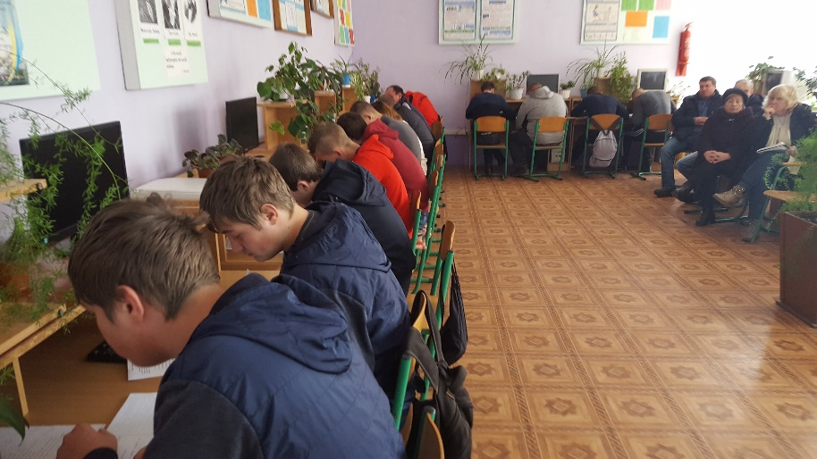
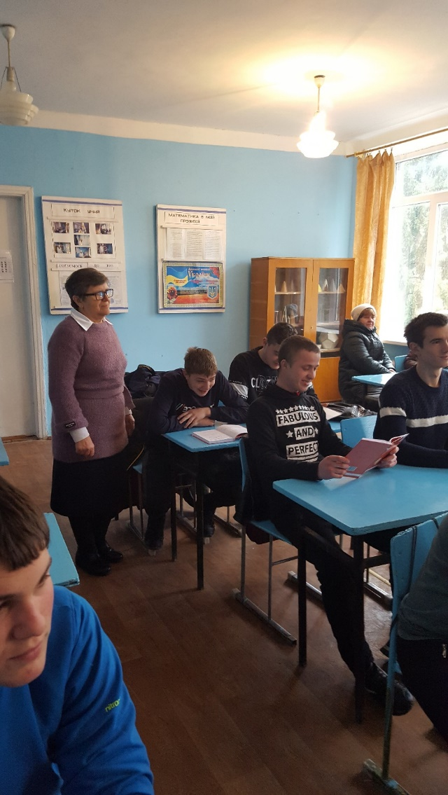
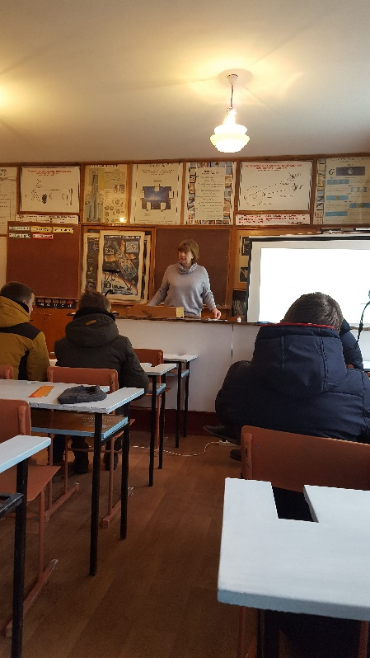
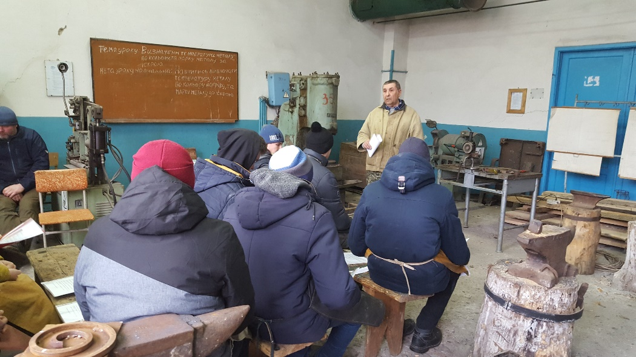
Методичні місячники

Slide 10
2015 рік -
Переможець конкурсу інноваційних технологій у сфері професійно – технічної освіти у проєкті «Соціальний голос українського ліцеїста»

Slide 11
2019 рік
Стаття у науково – методичному віснику «Професійна освіта» «Формування позитивних установок самоактуалізації учнів через впровадження технології розвитку критичного мислення у навчально – виробничий та виховний процес»

Slide 12
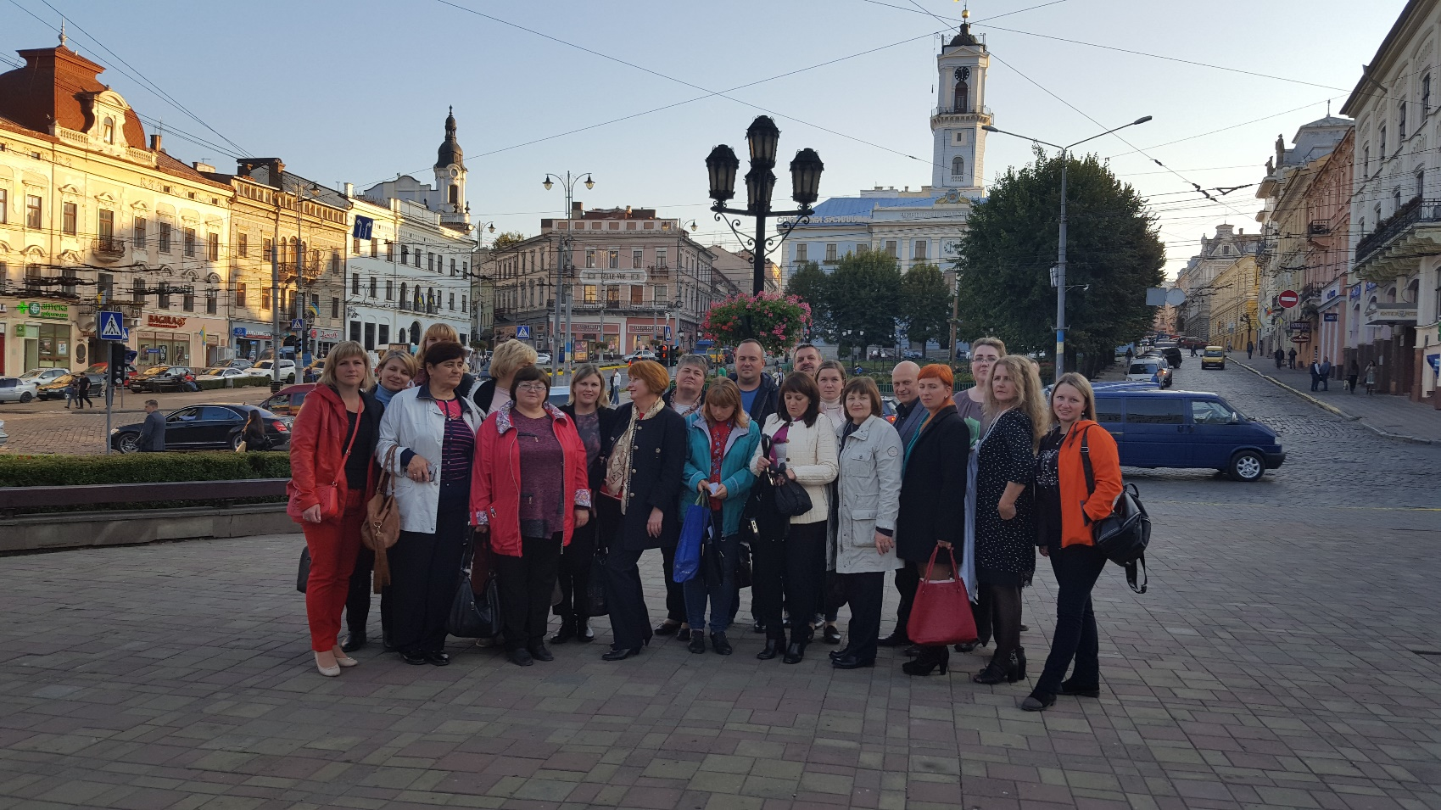
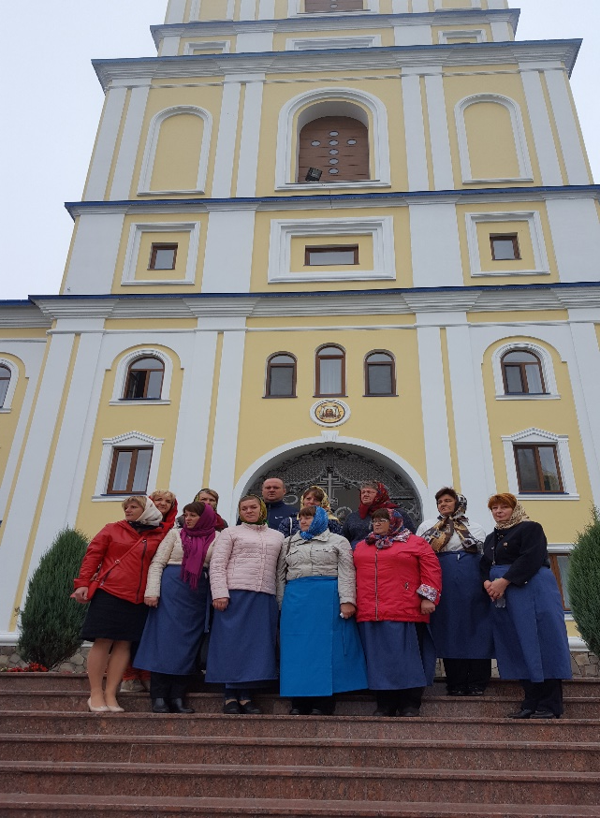
Поїздка у Чернівці- обмін досвідом

Slide 13
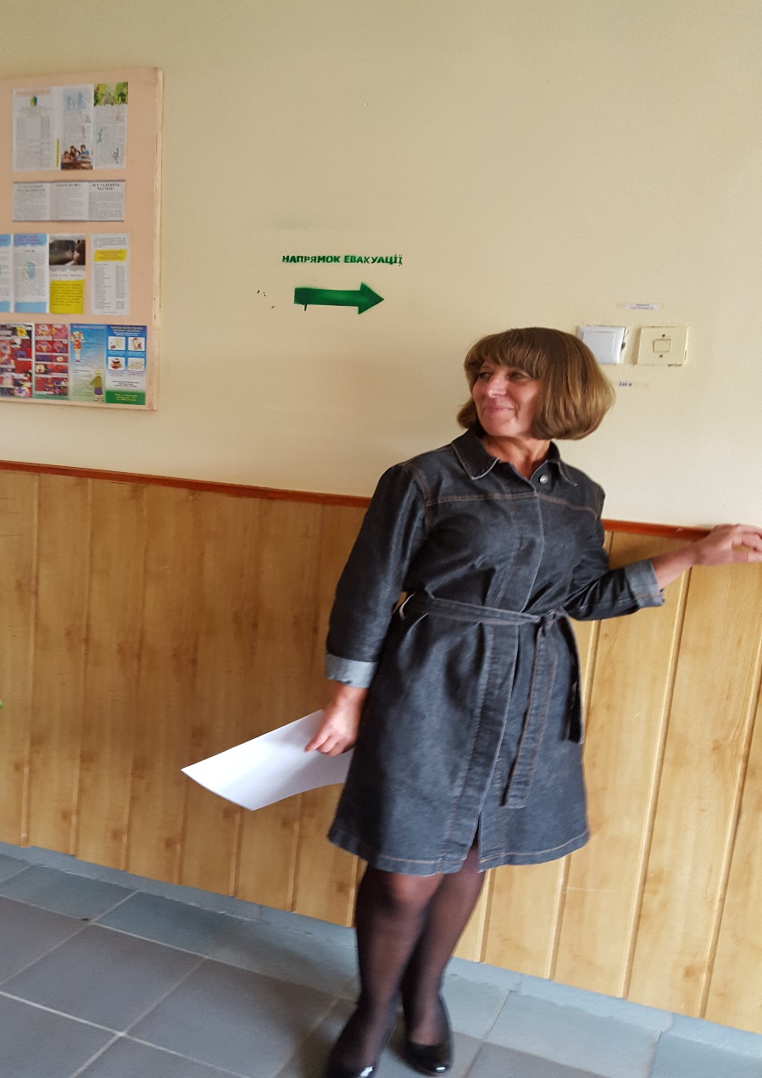
«У природі все мудро придумано
та влаштовано, кожен повинен займатися своєю справою, і в цій
мудрості – найвища справедливість життя»
Леонардо да Вінчі

Slide 14
«Бути методистом – нелегка справа…»
«… обов’язків багато, вимоги високі. Адже методист – це учитель учителів.
Постійно треба «учителювати», «бачити», «чути», «говорити» і «діяти»…
Ольга Байзан

